Slide 1
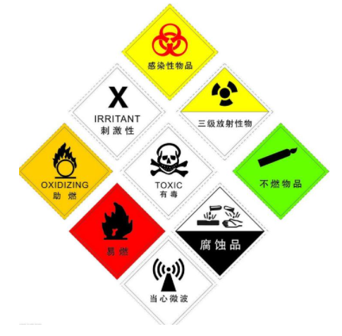
厦门市应急管理局等四部门关于印发《厦门市禁止、限制和控制危险化学品目录（试行）》的通知
（厦应急规〔2021〕1号）

Slide 2
为贯彻落实我市《关于全面加强危险化学品安全生产工作的实施方案》（厦委办〔2020〕75号）、《危险化学品、烟花爆竹和民爆物品安全专项整治三年行动实施方案》（厦府办〔2020〕59号）等文件精神，进一步加强全市危险化学品安全管理，市应急局、市发改委、市工信局、市生态环境局四部门于2021年10月8日联合印发了《厦门市禁止、限制和控制危险化学品目录（试行）》（以下简称《目录》）。

Slide 3
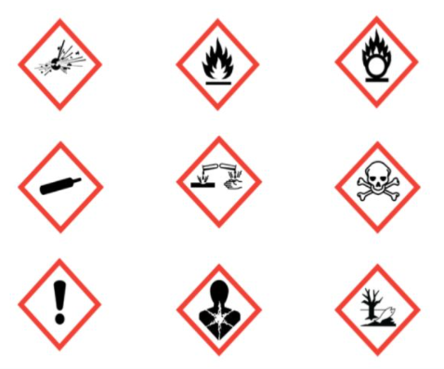
危险化学品多具有毒害、腐蚀、爆炸、燃烧、助燃等特性，在生产、储存、使用、经营、运输和废弃利用、处置等过程中，稍有不慎容易造成人身伤害、环境污染和财产损失。
出台背景
为进一步加强危险化学品安全风险管控，严格危险化学品安全准入，有效防控危险化学品事故，根据《福建省应急管理厅等四部门关于印发<福建省禁止、限制和控制危险化学品目录（试行）>的通知》（闽应急〔2020〕3号，以下简称“省《目录》”），结合厦门实际，特制定《目录》。

Slide 4
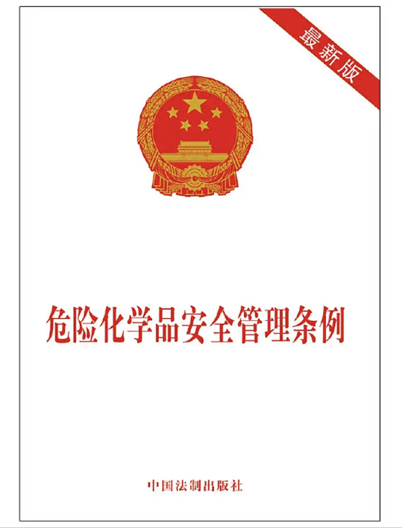
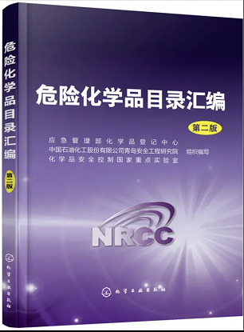
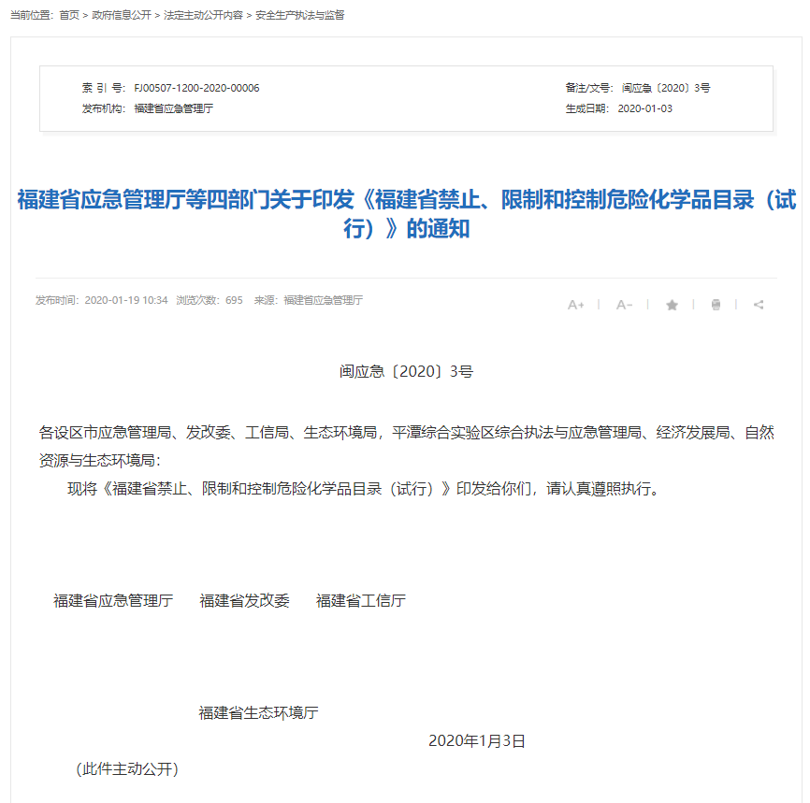
编制的主要依据
《目录》主要依据《危险化学品安全管理条例》、《危险化学品目录（2015版）》《福建省禁止、限制和控制危险化学品目录（试行）》等法律法规标准和相关文件编制。

Slide 5
编制过程
2021年7月市应急局开始研究起草《目录》，征求有关单位、专业安全评价机构及相关专家意见建议，形成《目录》（征求意见稿）。8月11日广泛征求各区、各相关部门意见，根据相关单位反馈意见对《目录》进行修改完善。8月26日至9月6日在市应急局政务网站向社会公开征求意见和建议，未收到相关意见建议。9月1日《目录》（送审稿）通过市应急局政策法规处合法性审核。9月29日经局长办公会研究同意，10月8日市应急局、市发改委、市工信局、市生态环境局四部门联合以规范性文件的形式印发实施。
2021年7月
8月11日
8月26日-9月6日
9月1日
9月29日
10月8日
研究起草
征求相关单位意见
征求社会公众意见
合法性审核
局长办公会研究
联合印发

Slide 6
（一）总则
《目录》主要内容
总则部分从监管责任、源头管控、企业主体责任等三个方面提出三项危险化学品相关安全管理措施。此部分以《危险化学品安全管理条例》、《危险化学品企业安全风险隐患排查治理导则》及我市《关于全面加强危险化学品安全生产工作的实施方案》等有关安全生产法律法规规范性文件的相关规定为基础，提炼出三项具体措施，用以指导各区、各部门、各有关生产经营单位加强危险化学品安全管理。
01
02
03
监管责任
源头管理
企业主体责任

Slide 7
（二）禁止部分
《目录》主要内容
禁止目录共含52个品种，与省《目录》保持一致，主要参考国家各部委明令禁止的危险化学品生产使用公告，并与《危险化学品目录》比对，将公告中的所有危险化学品列入禁止危险化学品目录。《目录》所列禁止危险化学品，在全市范围内禁止生产、储存、经营、使用。部分危险化学品国家有豁免规定的，具体按照国家有关规定执行。
禁止范围
经营
储存
使用
生产

Slide 8
（三）限制和控制部分
《目录》主要内容
控制目录共含67个品种，与省《目录》保持一致，选入依据如下：
1.参考国家各部委目前限制和控制的危险化学品生产使用公告，将公告中限制的危险化学品8种列入限制和控制危险化学品目录。原农业部公告2002年第199号关于甲拌磷、甲基异柳磷等6种危险化学品的限制特指在蔬菜、果树、茶叶、中草药材上不得使用或限制使用，并未限制其他用途，不予列入目录。

Slide 9
（三）限制和控制部分
《目录》主要内容
2.通过对近几十年来国内外较大化学品事故进行分析，爆炸性物质和毒性较大气体物质易造成重大人员伤亡事故，且在我市国计民生中应用较少，将国家公告以外的55种危险化学品列入限制和控制危险化学品目录。具体危险性类别如下表：
品种大类 | 具体品种的危险性类别
爆炸性物质 | 1.不稳定爆炸物，2.有机过氧化物A型、有机过氧化物B型，3.自反应物质A型、自反应物质B型，4.氧化性固体，类别1，5.氧化性液体，类别1
有毒物质 | 急性毒性-吸入，类别1的气体

Slide 10
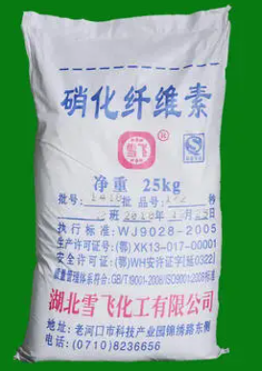
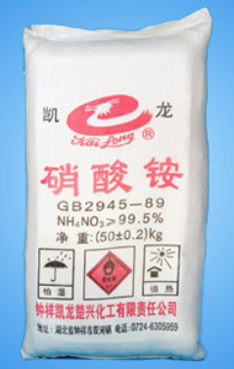
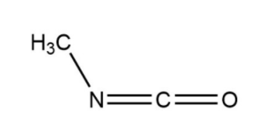
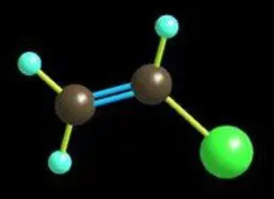
（三）限制和控制部分
《目录》主要内容
3.为深刻汲取重特大危险化学品事故教训，将造成严重事故后果的4种危险化学品列入限制和控制目录：印度博帕尔事故的异氰酸甲酯，天津港“8·12”特大事故的硝化棉、硝酸铵，河北张家口中国化工集团盛华化工公司“11·28”重大爆燃事故的氯乙烯。
异氰酸甲酯
氯乙烯

Slide 11
（三）限制和控制部分
《目录》主要内容
为减少和控制危险化学品安全风险，《目录》在现有法律法规、部门规章及规范性文件相关规定基础上提出四项限制和控制措施。现有涉及 “限制和控制危险化学品目录”所列化学品的企业在符合安全生产条件的情况下可继续生产经营，新、扩建生产储存建设项目应严格安全准入。

